Slide 1
第13讲 自定义类型数据
--结构体、枚举型
参考教材第7章
黄永峰
2015.12.14

Slide 2
目录
13.1 结构体类型的申明及变量定义
13.2 结构体变量的初始化
13.3 结构体变量的引用
13.4 结构体数组
13.5 结构体指针变量
13.6 结构体类型数据作函数参数
13.7 *链表
13.8 枚举类型数据
13.9 用typedef定义类型

Slide 3


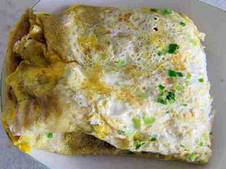
生活中的定制与数据的自定义类型
10寸披萨
10寸方型煎饼果子披萨

Slide 4
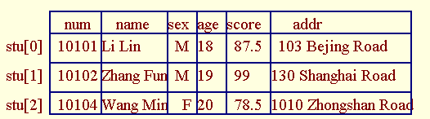
13.1结构体类型申明及变量定义
问题引入：如何存放1（或100)个学生的学号、姓名、性别、年龄、成绩和地址等信息。而且一个人这些信息是互相关联的数据
结构体类型：是一种用户自定义（组合）数据类型,由若干个不同数据类型的有序组合
自定义类型：结构体、共用体、枚举型等

Slide 5
13.1结构体类型申明及变量定义
struct student
{ int num;
char name[20];
char sex;
int age;
float score;
char addr[30];
｝； //结构体类型申明
struct student studen1; //结构体变量定义
struct是关键字.student是申明结构体类型名(标识符)
结构体中的每一项数据为结构体“成员”（member）或“分量”
studen1是属于student类型的结构体变量

Slide 6
13.1结构体类型声明及变量定义
结构类型与数组的区别在于结构体内允许有不同类型的数据
结构体变量：用来存放某种结构体类型数据的变量
结构体类型声明：自定义类型的变量定义一般方法，先说明(声明）一个自定义数据类型标识符，再用该标识符来定义变量，即先声明，后定义
（1）结构体类型的声明形式：
Struct 结构体的类型标识符
{
成员列表
}；
成员也可以是另一种构体类型变量，即嵌套声明

Slide 7

13.1结构体类型声明及变量定义
嵌套声明
struct date //日期结构
｛
int month;
int day;
int year;
｝；
struct student //学生结构
{ int num;
char name[20];
char sex;
int age;
struct date birthday; //嵌套声明
char addr[30];
｝；

Slide 8
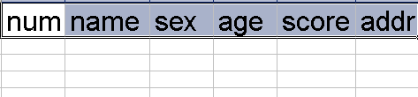
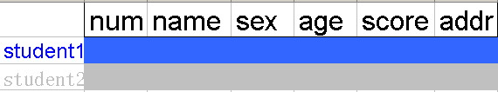
13.1结构体类型声明及变量定义
（2）结构体变量的定义3种方式
方法1：先声明结构体类型，再定义变量
方法2：在声明类型的同时定义变量
方法3：在声明类型时省略类型名直接定义变量
方式1
struct student
{ int num; /* 学号 */
char name[20];/* 姓名 */
char sex; /* 性别 */
int age; /* 年龄 */
float score; /* 成绩 */
char addr[30];｝；
[struct] student student1, student2;

Slide 9
#define STUDENT struct student
STUDENT
{
int num;
char name[20];
char sex;
int age;
float score;
char addr[30];
｝；
STUDENT student1, student2;
提问：是否可以这样写？

Slide 10
方式2：
在说明类型的同时定义变量
struct student
{
int num;
char name[20];
char sex;
int age;
float score;
char addr[30];
}student1, student2；
方式3：
直接定义变量
struct
{
int num;
char name[20];
char sex;
int age;
float score;
char addr[30];
｝student1, student2；

Slide 11

§13.2 结构体变量的初始化
在定义结构变量的同时也可以对结构体类型变量赋初值.
struct student
{
long int num;
char name[20];
char sex;
char addr[20];
｝student1= {10010, "Li Fun", 'M', "123 Beijing Road"}；
注意：不能在结构体申明时的说明语句中赋初值,为什么？
struct student
{long int num = 89031;
char name[20] = "Li Lin";
char sex = 'M';
char addr[30] = "123 Bejing Road";
｝a;
结构体类型申明时不分配内存空间）

Slide 12
§13.3 结构体变量的引用
一般情况下，不能将一个结构体变量作为整体来引用，只能引用其中的成员（分量）
引用格式：结构体变量名.成员名
.是“成员运算符”（分量运算符）
例1、
printf("%d,%s,%c,%d,%f,%s", student1.num, student1.name, student1.sex,student1.age, student1.score, sutdent1.addr);
例2、student2.score = student1.score;
例3、scanf("%d", &student1.num);

Slide 13
§13.3 结构体变量的引用
当结构体的某成员是另一结构体类型的变量时（即嵌套说明时），应一级一级地引用成员
例4、 student1.num;
student1.name;
student1.birthday.month;
student1.birthday.day;
student1.birthday.year;
仅在以下两种情况下，可以把结构体变量作为一个整体来引用
（1）结构体变量整体赋值，例：student2 = student1;
（2）取结构体变量地址，例：printf("%x", &student1);
//输出student1的地址

Slide 14
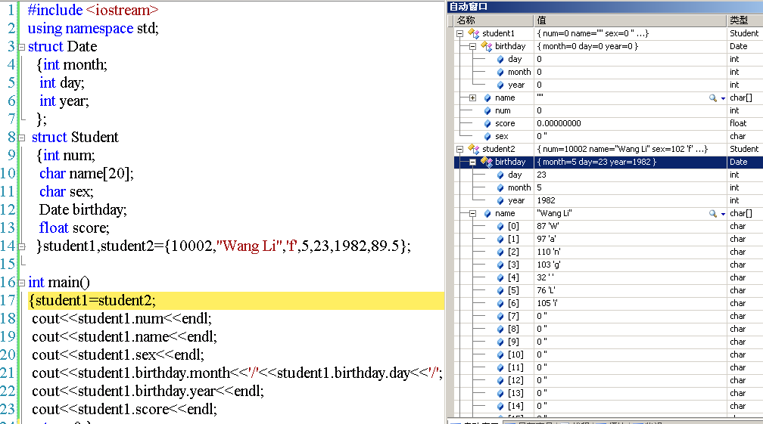
13.1结构体类型说明及变量定义
类型说明
类型嵌套
定义变量及初始化
变量引用

Slide 15

§13.4 结构体数组
结构体数组的定义
struct student
{ int num;
char name[20];
char sex;
int age;
float score;
char addr[30];
};
[struct] student stu[3]; //定义3个元素的结构体数组

Slide 16
§13.4 结构体数组
结构体数组的初始化
struct student
{ int num;
char name[20];
char sex;
int age;
float score;
char addr[30];
}stu[3] = {｛10101,"Li Lin", 'M', 18, 87.5, "103 Bejing Road"｝，{10102,"Zhang Fun",'M', 19, 99, "130 Shanghai Roaad"｝，｛10104, "Wang Min", 'F', 20, 713.5, "1010 Zhongshan Road"｝｝；

Slide 17
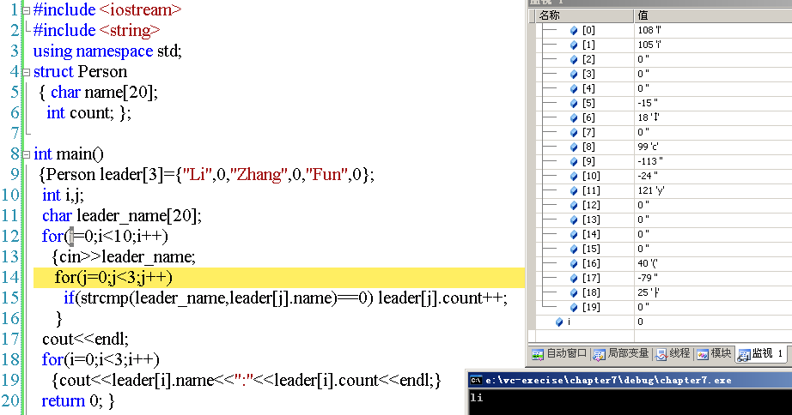
§13.4 结构体数组
统计候选人得票的程序。设有三个候选人，每次输入一个得票的候选人的名字，要求最后输出各候选人得票结果

Slide 18
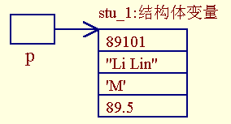
§13.5 结构体指针变量
结构体的指针变量
struct student
{long int num;
char name[20];
char sex;
float score;};
struct student stu_1; //结构体变量
struct student *p; //结构体指针变量
p = &stu_1;
通过结构体指针变量引用成员的2种方法
  通过指向运算符－>引用结构体中的成员例：p->num
  p->name
  p->sex
  p->score
  （*p）.num方式 //在此:(*p)= stu_1;

Slide 19
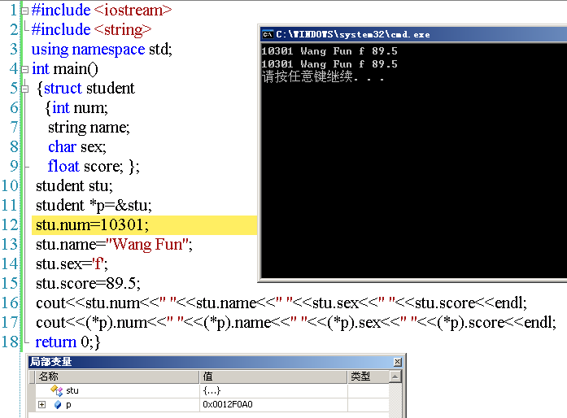
§13.5 结构体指针变量

Slide 20
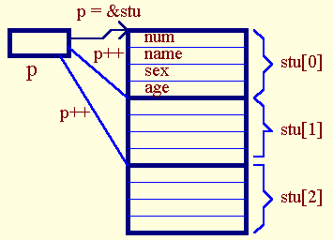
§13.5 结构体指针变量
指向结构体数组的指针变量
struct student stu[3];
struct student *p = stu; //指向stu[0]
p++; //指向stu[1]
p++; //指向stu[2]
p = stu;
p->num; //引用stu[0].num
p++;
p->num; //引用stu[1].num
p++;
p->num; //引用stu[2].num

Slide 21
13.6 结构体类型数据作函数参数
用结构指针作函数的参数
（1）结构体的成员作函数的参数。与普通变量作函数参数的用法相同。值传送，单向传递
（2）结构体变量作函数的参数。将结构体的全部成员值传送给函数，值传送，单向传递
（3）结构体指针变量作函数的参数。实参将结构体的变量地址传送给形参，两者指向同一存储空间，可以实现双向传递
例：有一个结构体变量stu，内含学生学号、姓名和三门课程的成绩。要求在main中赋以值，在函数print中打印输出

Slide 22
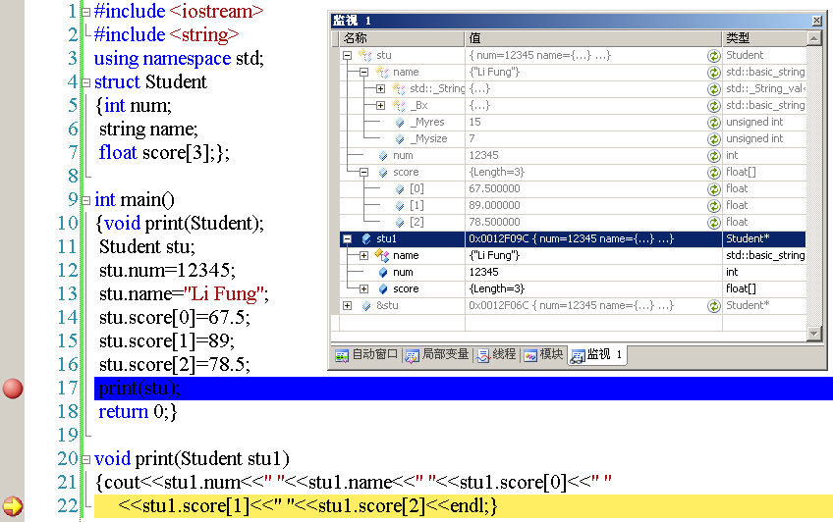
13.6 结构体类型数据作函数参数

Slide 23
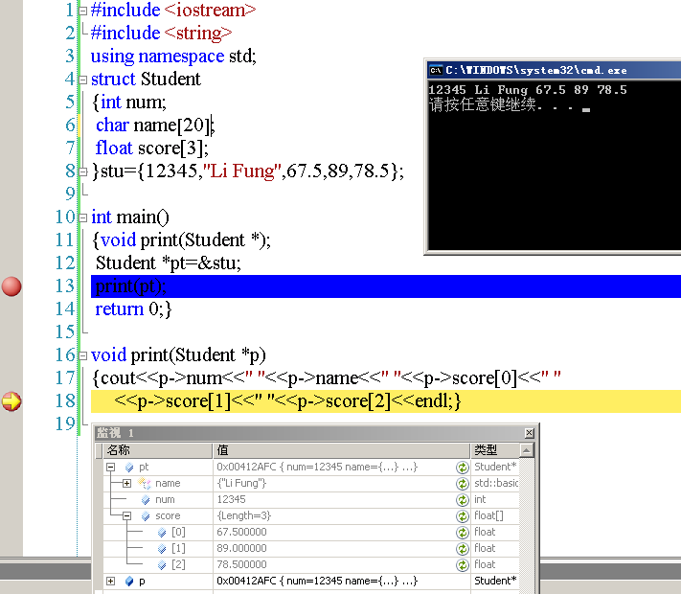
13.6 结构体类型数据作函数参数

Slide 24
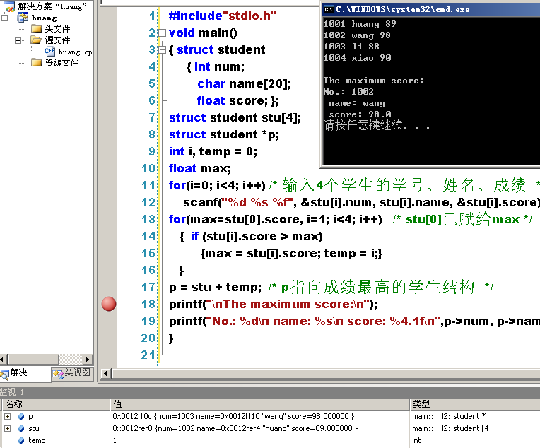
有4个学生，每个学生包括学号、姓名和成绩。要求找出成绩最高者的姓名和成绩

Slide 25
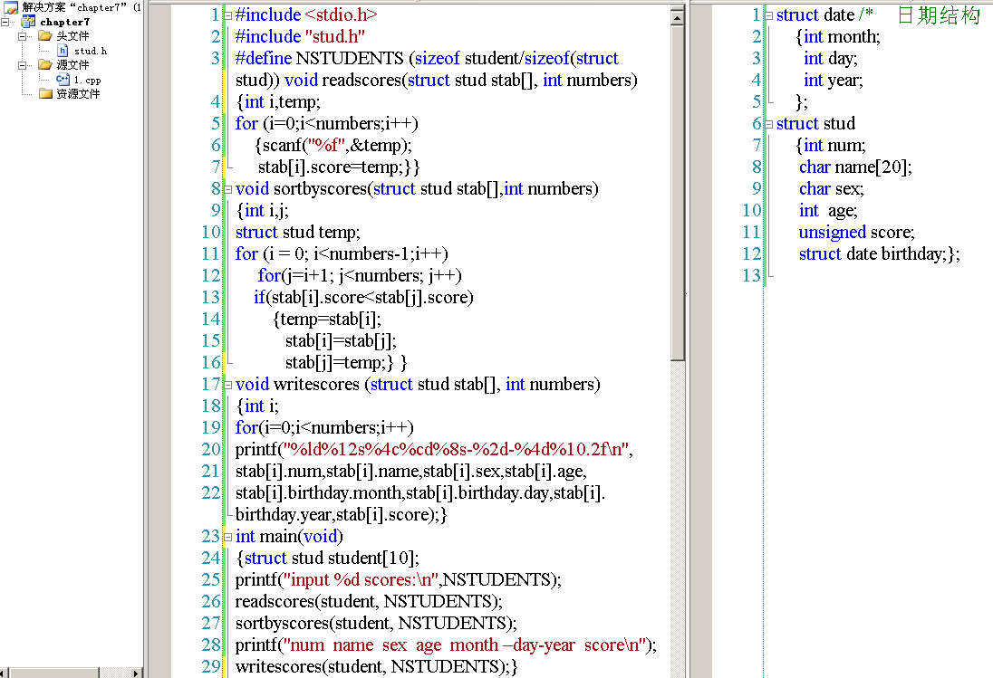
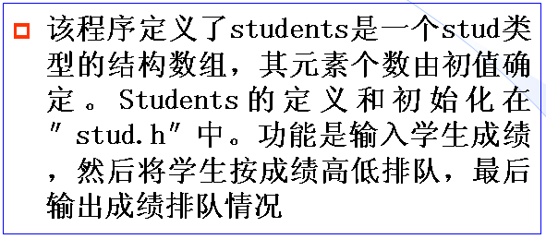
分
析
该
程
序
功
能

Slide 26
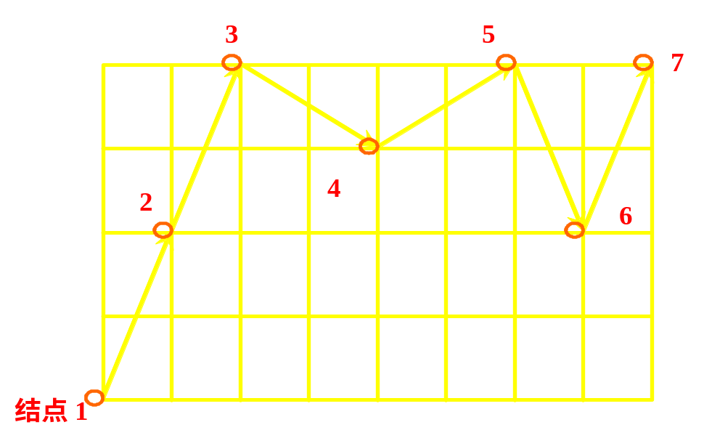
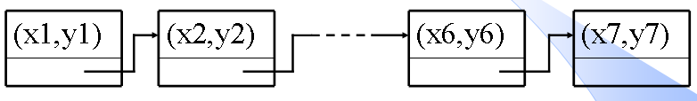
13.7* 链表
跳马。依下图将每一步跳马之后的位置(x,y)放到一个“结点”里，再用“链子穿起来”，形成一条链，相邻两结点间用一个指针将两者连到一起
为了表示这种既有数据又有指针的情况，引入链表这种数据类型

Slide 27
例如跳马棋局可如下定义
struct TM
{
int x;
int y; // 结构TM的成员，x,y为整数型
struct TM *next // 结构TM的成员，属TM型
}
下面的表是马的跳步方案，从左下角跳到右上角
结点 | n1 | n2 | n3 | n4 | n5 | n6 | n7
x y | 0 0 | 1 2 | 2 4 | 4 3 | 6 4 | 7 2 | 8 4

Slide 28
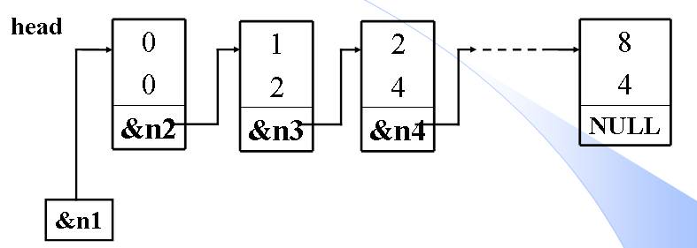
链表特征
(1)有一个“头指针”head，它指向链表的第一个元素
(2)链表的一个元素称为一个“结点”（node）结点中包含两部分内容，数据域和指针域。其中数据域是存放节点的数据，指针域指向下一个节点的地址
(3)最后一个结点称为“表尾”，表尾结点的指针为空（NULL）
提问：结构体数组和链表的区别？

Slide 29
13.7* 链表
链表需要动态地进行存储分配，Ｃ语言内存管理函数
(1)void * malloc(size_t size)
在动态存储区分配长度为size的连续空间，并返回指向该空间起始地址的指针。若分配失败（系统不能提供所需内存），则返回NULL
(2)void free(void * ptr)
释放ptr指向的内存空间。ptr是malloc()或calloc()函数返回的值
注意
(１)函数原型在alloc.h和stdlib.h中定义。size_t是专用于描述内存大小和计数值的数据类型， 等于unsigned int
(2)C++使用NEW 和delete 运算法来分配和释放内存，P217

Slide 30
13.7* 链表
建立链表
例:写一个函数creat()，建立一个有5个学生的单向链表。分析建立过程
设：链表结构为：
struct student
{ long num;
float score;
struct student *next;};
当输入的num等于零时，表示建立过程结束。
定义以下变量：
struct student *head; //表头
struct student *p1; //新建结点
struct student *p2; //表尾结点

Slide 31
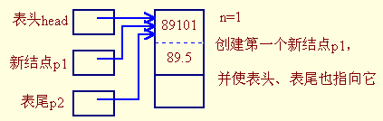
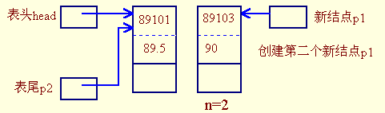
13.7* 链表

Slide 32
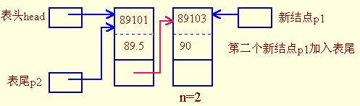
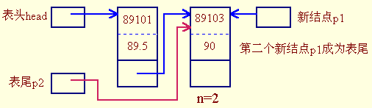
13.7* 链表

Slide 33
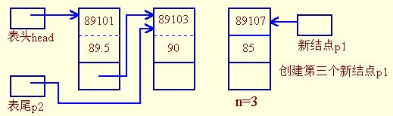
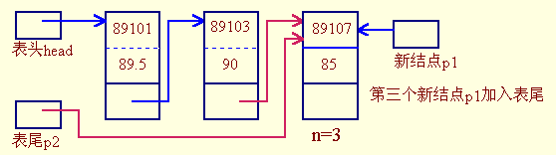
13.7* 链表

Slide 34
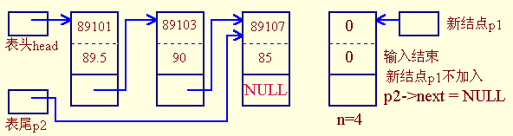
13.7* 链表

Slide 35
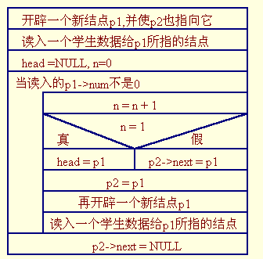
13.7* 链表

Slide 36
#include "stdio.h"
#include "alloc.h"
#include "stdlib.h"
struct student
{ long num;
float score;
struct student *next;};
#define LEN sizeof(struct student)
/* 注意，"#define NULL 0"不需要，NULL已在stdio.h中定义 */
int n;
struct student * creat() /* 创建链表，并返回表头指针 */
{ struct student *head; /* 表头 */
struct student *p1; /* 新建结点 */
struct student *p2; /* 表尾结点 */
n = 0; /* 结点数为0 */
head = NULL; /* 还没有任何结点，表头为指向空 */
p1 = (struct student *)malloc(LEN); /* 创建一个新结点p1 */
p2 = p1; /* 表尾p2也指向p1 */

Slide 37
scanf("%ld,%f", &p1->num, &p1->score); /* 读入第一个结点的学生数据 */
while(p1->num != 0) /* 假设num=0表示输入结束 */
{n = n + 1;
if (n == 1) head = p1; /* 第一个新建结点是表头 */
else p2->next = p1; /* 原表尾下一个结点是新建结点 */
p2 = p1; /* 新建结点成为表尾 */
p1 = (struct student *)malloc(LEN); /* 新建一个结点 */
scanf("%ld,%f", &p1->num, &p1->score); /* 读入新建结点的学生数据 */
}
free(p1); /* 对于num=0的结点，未加入链表，应删除其空间 */
p2->next = NULL; /* 输入结束，表尾结点下一结点为空 */
return (head); /* 返回表头指针 */
}

Slide 38
§13.8 枚举类型
如果一个变量只有几种可能的值，可以定义为枚举类型.“枚举”是将变量可能的值一一列举出来。变量的值只能取列举出来的值之一
枚举类型说明和变量定义格式
类型说明： enum weekday {sun, mon, tue, wed, thu, fri, sat};
weekday是枚举类型标识符，可以用于定义变量
变量定义：[enum] weekday workday, week_end;
定义了两个枚举变量：workday,week_end, 它们只能取sun到sat之一，如：weekday = mon，week_end = sun;
sun、mon、....、sat称为“枚举元素”或“枚举常量”

Slide 39
§13.8 枚举类型
说明：
枚举元素是常量。在Ｃ++中，按定义顺序取值0、1、2、。例：weekday = mon; printf("%d", weekday); 输出整数1
枚举元素不是变量，不能赋值。如：sun = 0;（错）。但在定义枚举类型时，可以指定枚举常量的值，如：
enum weekday {sun=7, mon=1, tue, wed, thu, fri, sat};
此时，tue、wed、...值从mon的值顺序加1。如，tue=2
枚举值可以作判断，例、if (weekday == mon)
整型与枚举类型变量是不同的数据类型，不能直接赋值，如、workday = 2; （错误）。但通过强制类型转换赋值，如：workday = (enum weekday)2;或workday = enum weekday（2）

Slide 40
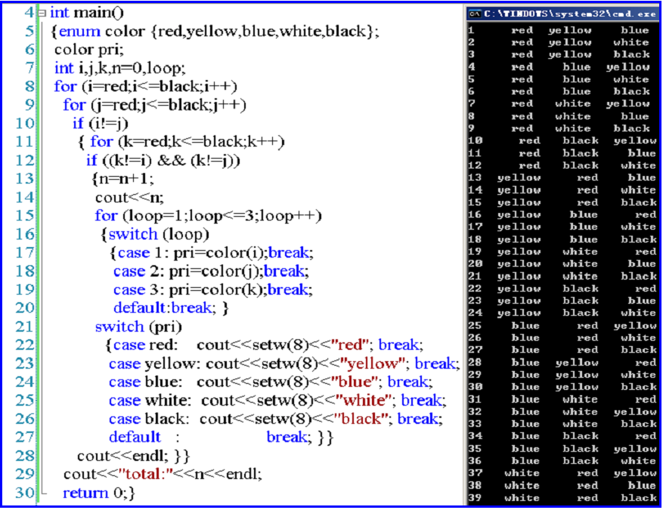
例：袋里有红、黄、蓝、白、黑五种颜色的球若干。每次从口袋中取出三个球，打印三种不同颜色球可能取法

Slide 41

§13.9 用typedef定义类型别名
定义类型标识符：关键字typedef可以用来定义一种新的数据类型标识符。它代表已有数据类型，是已有数据类型的别名。
例：typedef int INTEGER;
typedef float REAL;
定义新数据类型INTEGER，它代表已有数据类型int；REAL代表已有数据类型float
通过上述定义后，以下两行等价：
INTEGER i, j; //等价于int i, j ;
REAL a, b; //等价于 float a, b;

Slide 42
典型用法
（1）定义新数据类型，专用于某种类型变量，使程序更清晰
例1、typedef unsigned int size_t
定义size_t数据类型，专用于内存字节计数。size_t size;
例2、void * malloc(size_t size)
（2）简化数据类型的书写。
例、typedef struct
{ int month;
int day;
int year;
} DATE ;
DATE birthday;
DATE *p;
DATE d[7];

Slide 43
重点关注
P262 第2点上一段关于结构体类型作用域的解释;
P266 结构体变量作函数的参数。将结构体的全部成员值传送给函数，值传送，单向传递
P274最开始关于结构体变量成员的3种引用形式.
结构化变量名不代表该变量的地址,这有区别于数组名;
…..

Slide 44
第12次课外练习
本次课外练习必做题共2题，第16周末之前交。
1.现有某班有10名学生，每个学生的信息包括：学号（ID）、姓名（name）、性别（sex）、出生日期（birthday）和成绩（score，浮点数）。编写程序，实现如下功能
（1）在主函数main()中设计一个结构体数组，将从键盘输入10名学生信息保存在该数组中；
（2）编写一个求平均值的函数，能对10名学生的成绩求平均值；
（3）编写一个排序和显示函数，能对10名学生按照成绩的高低排序，并在屏幕显示排序结果；
（4）编写一个写文件函数，将10名学生的成绩保存在1个数据文件中；
（5）编写一个查询函数，输入学号就可以从数据文件中查找到与输入学号对应学生的信息，并显示。
2.采用枚举型数据类型，编写程序，要求通过键盘输入1-7，能分别输出相对应的星期英文单词。如输入1，则输出：Monday

Slide 45
选做题
1.重新编写上次作业“犀利哥故事之十一、终成眷属”程序（第9次作业的选做题）。要求：
（1）采用结构体数据类型重新设计程序；
（2）将12份请柬（第2问）、礼金排序结果（第3问）和统计结果（第4问）分别写入到不同的数据文件中
（3）写篇心得体会，分析指针类型与原来的差异
2.采用结构体数据类型重新编程求解约瑟夫问题（即第10次课后练习的第2题）

